Slide 1

第一节 特征值与特征向量
一、特征值与特征向量的概念
二、特征值与特征向量的计算
三、特征值和特征向量的性质
四、矩阵的对角化

Slide 2
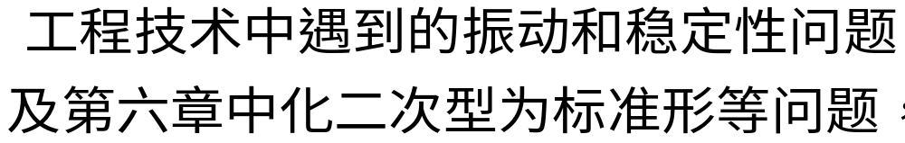
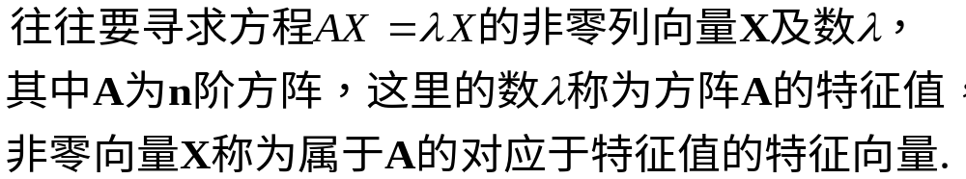
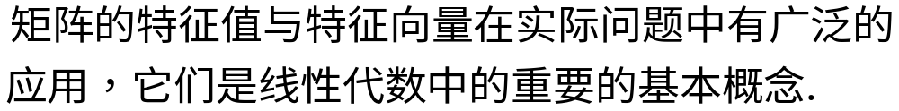
一、特征值与特征向量的概念
1.概念的引入:

Slide 3
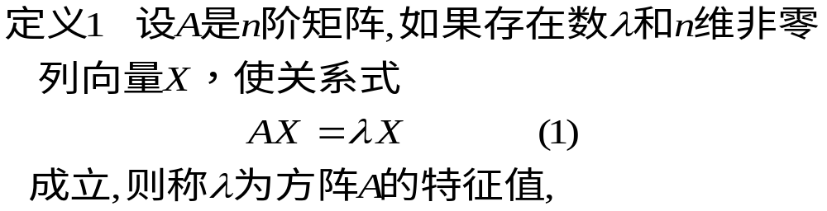

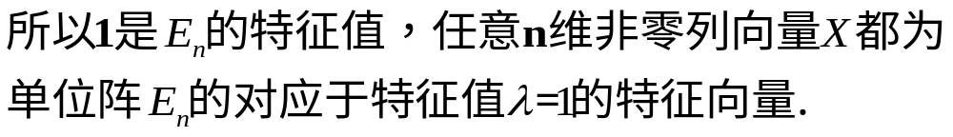
2.矩阵特征值与特征向量的概念
非零向量X称为A的对应于特征值 的特征向量.

Slide 4

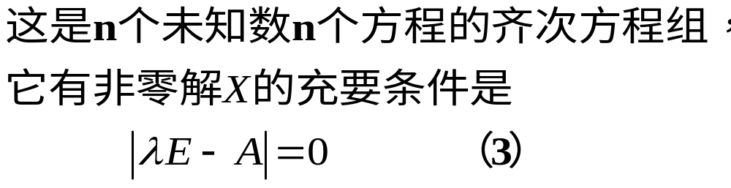
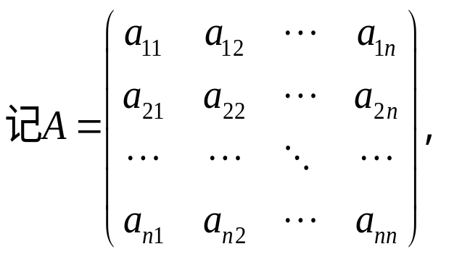
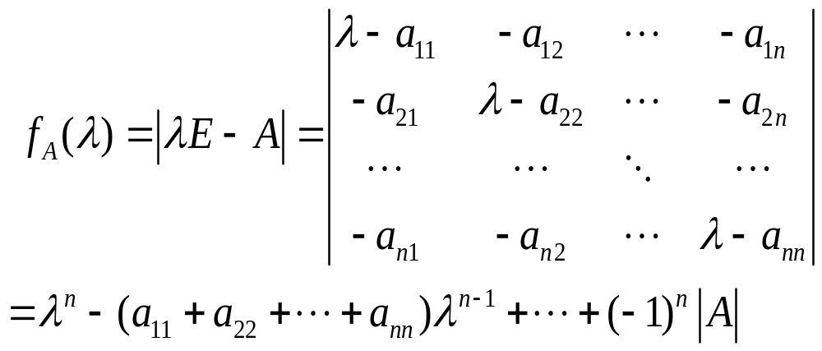


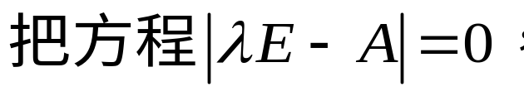

二、特征值和特征向量的计算

Slide 5
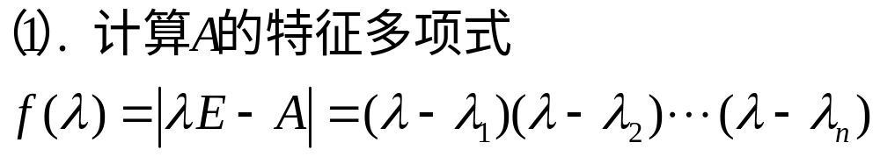
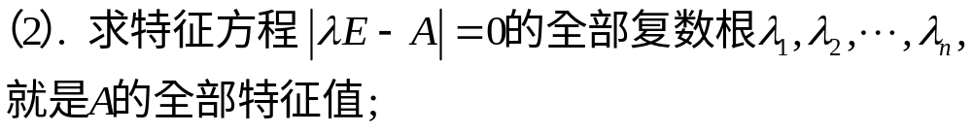
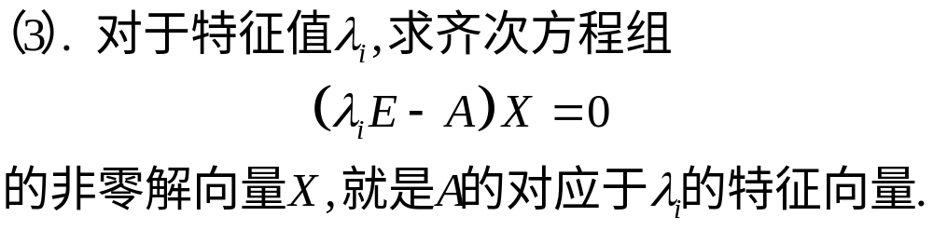
求矩阵特征值与特征向量的步骤：

Slide 6

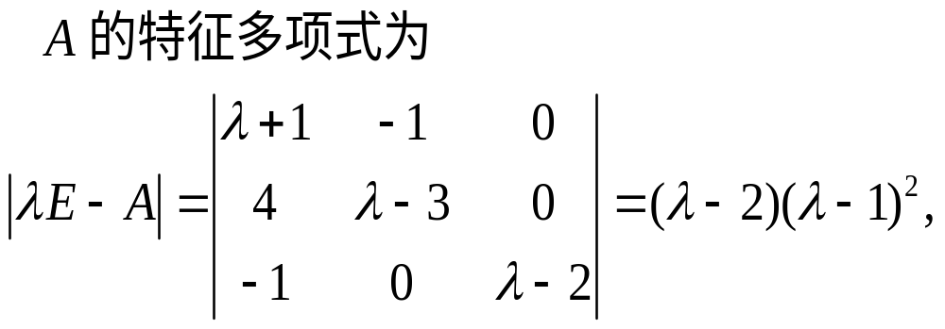
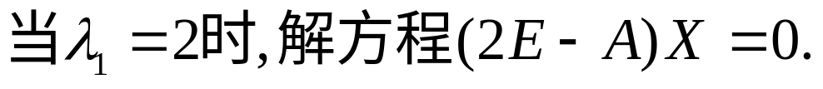
例1
解

Slide 7
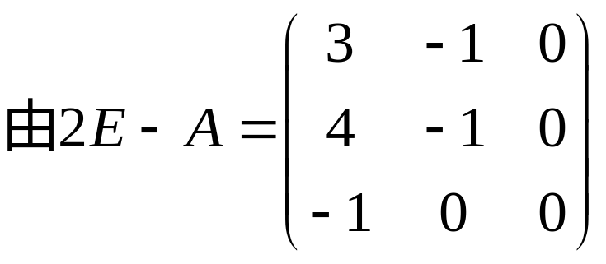
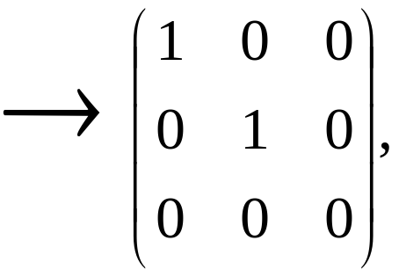
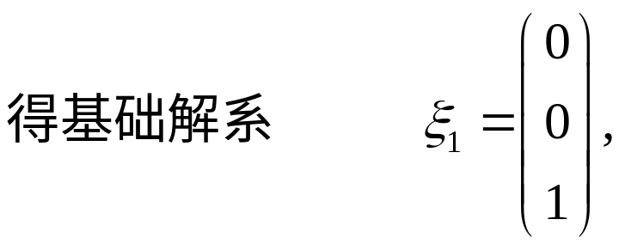
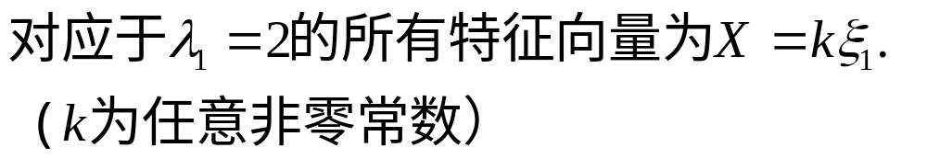
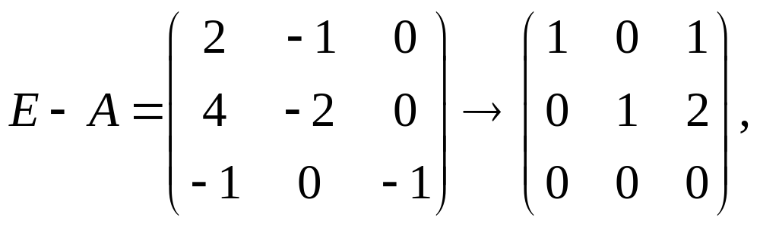

Slide 8
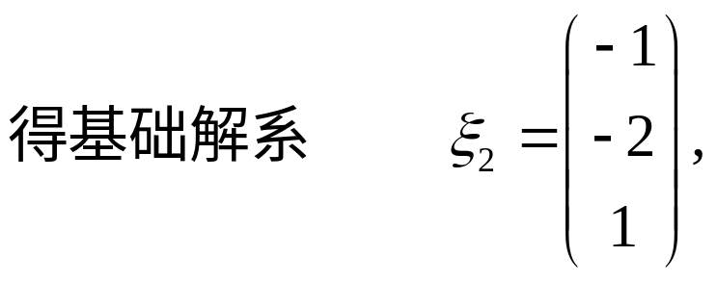
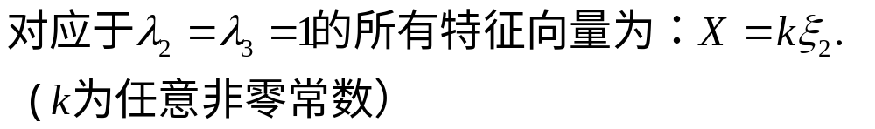

Slide 9
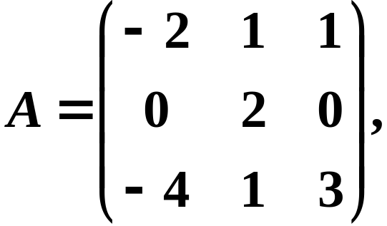
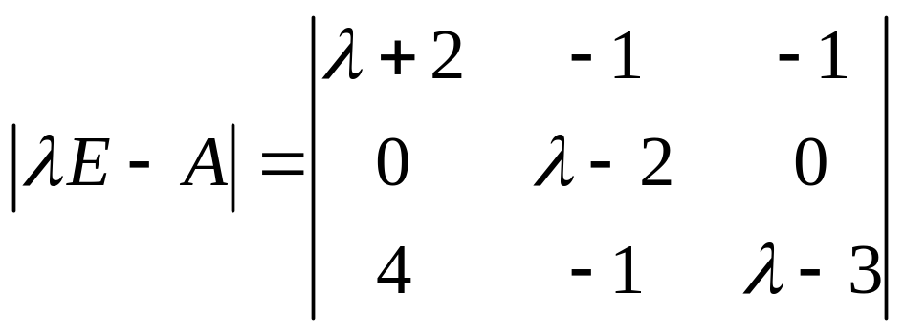
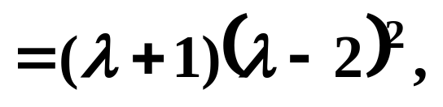
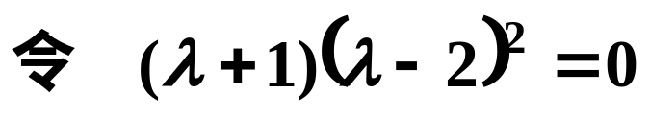
例2 设
求A的特征值与特征向量．
解

Slide 10

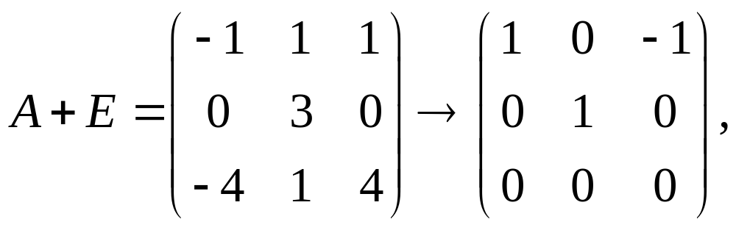
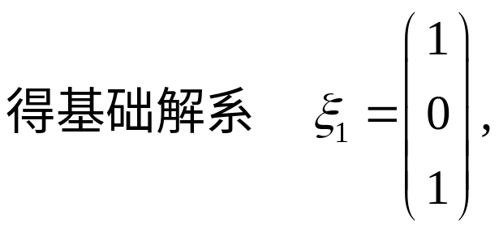
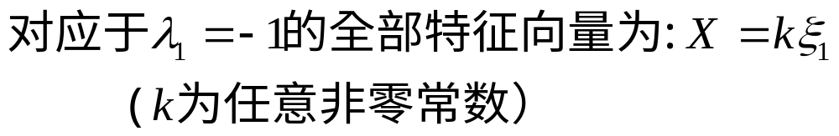

Slide 11
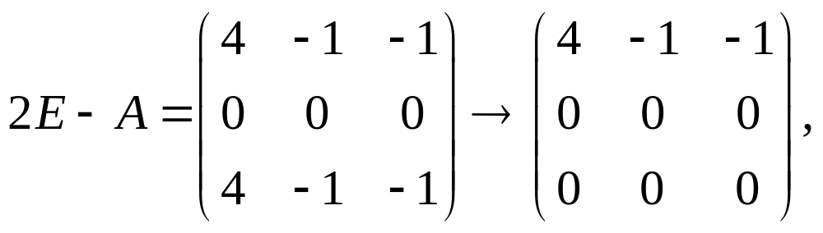
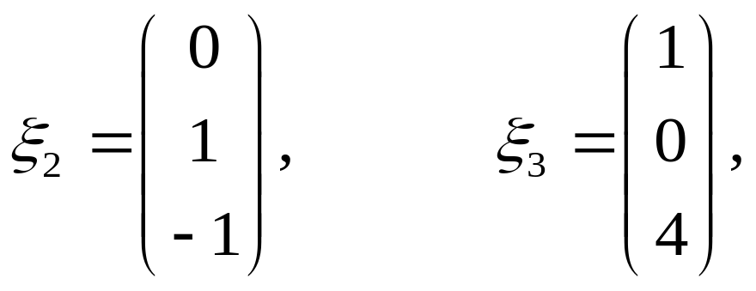
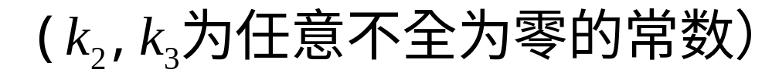
得基础解系为：

Slide 12

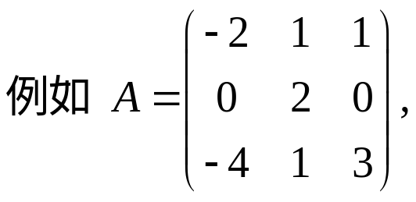

三、特征值和特征向量的性质

Slide 13

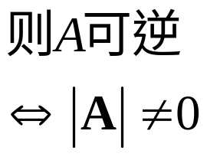





Slide 14
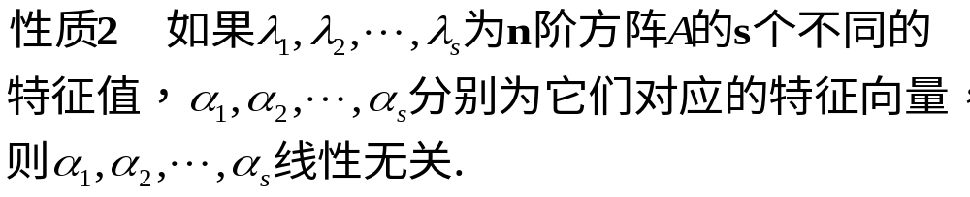
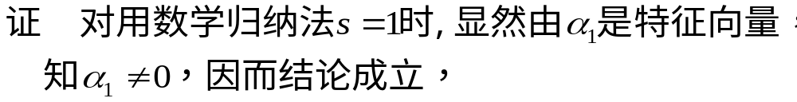
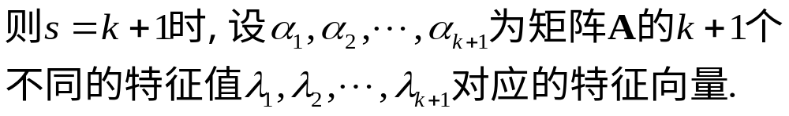

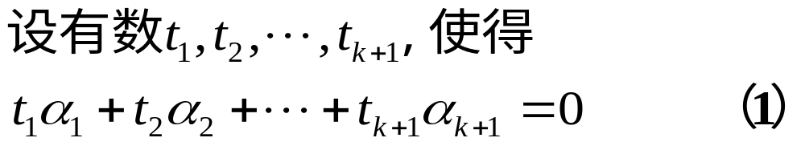

Slide 15
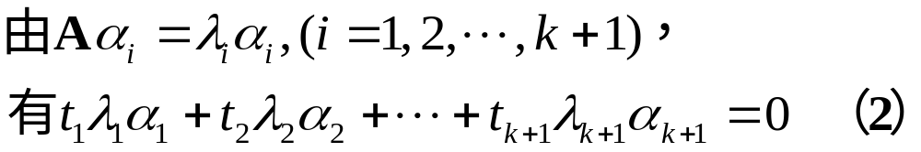
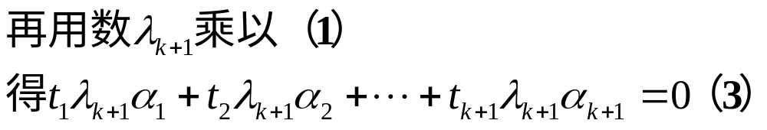
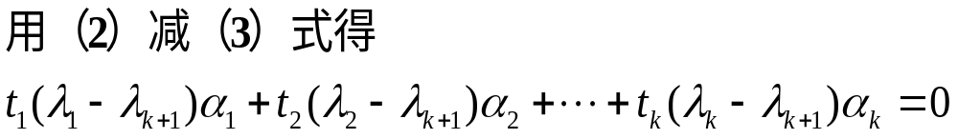
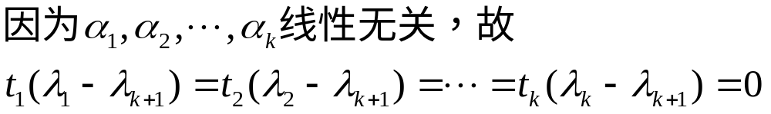





Slide 16
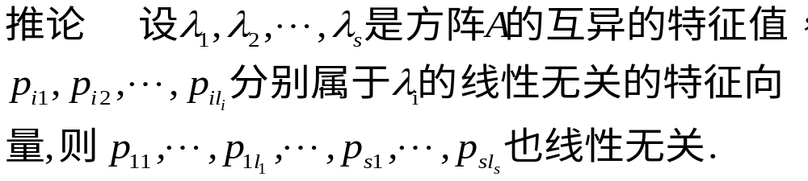


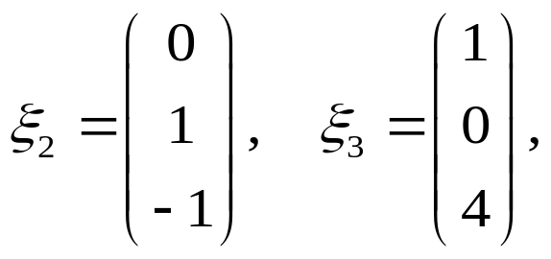

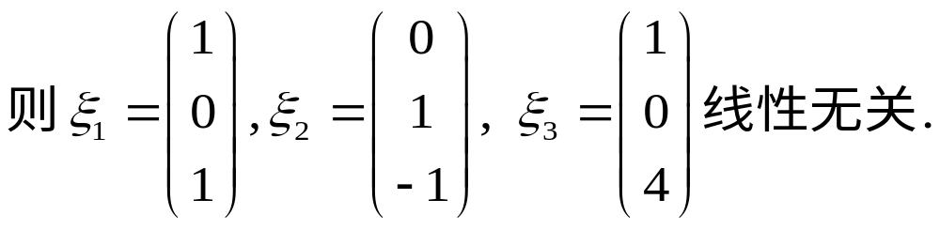
例2中
得基础解系为：

Slide 17
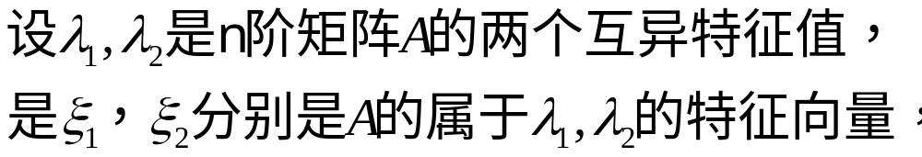

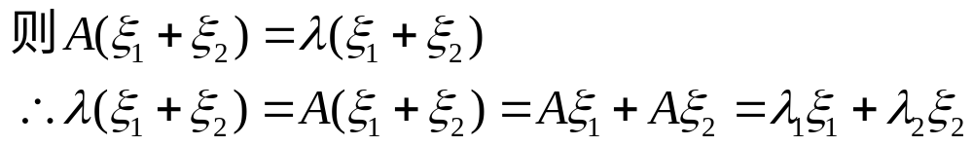





例3

Slide 18


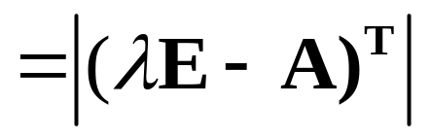
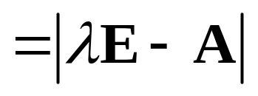

Slide 19
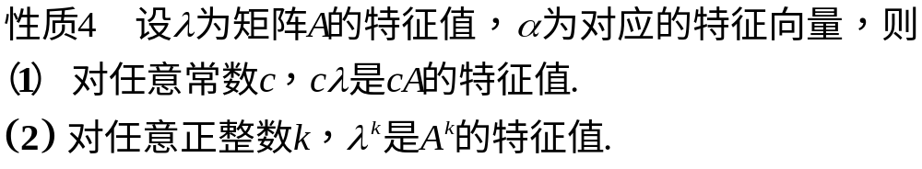
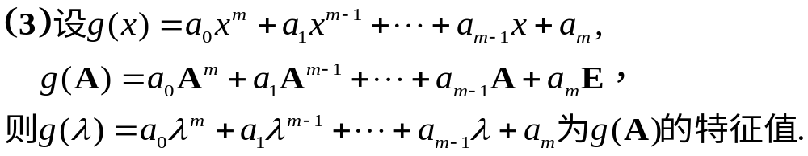




Slide 20




例4

Slide 21










例5 证明：若 是可逆矩阵A的特征值， 是A的特征值
的一个特征向量，则
证明

Slide 22






例6

Slide 23






例7

Slide 24


Slide 25







注意
１、矩阵属于不同特征值的特征向量是线性无关的．
２、矩阵属于同一特征值的特征向量的非零线性组合
仍是属于这个特征值的特征向量．
３、特征向量总是相对于矩阵的特征值而言的，
每个特征值有无穷多个特征向量；
但一个特征向量只能属于唯一的一个特征值．

Slide 26











四、矩阵的对角化
相似变换矩阵.
注：矩阵相似有如下性质

Slide 27







证明

Slide 28










Slide 29






如果矩阵A可以相似于一个对角矩阵,就称A可对角化.

Slide 30


推论
如果 阶矩阵 的 个特征值互不相等，
则 可对角化.
反之，如果 阶矩阵 可对角化， 的 个特征值
未必互异.
说明
如果A的特征方程有重根，此时不一定有
n个线性无关的特征向量，从而矩阵A不一定能
对角化，但如果能找到n个线性无关的特征向量，
A还是能对角化．

Slide 31







例8 判断下列实矩阵能否对角化？
解

Slide 32






解之得基础解系
求得基础解系

Slide 33






解之得基础解系
故 B 不能对角化.

Slide 34



Slide 35





例9
，A能否对角化？
若能对角化，
解

Slide 36



解之得基础解系

Slide 37




所以 可对角化。

Slide 38











注意
即矩阵P 的列向量和对角矩阵中特征值的位置
要相互对应．

Slide 39








矩阵可对角化的应用
k个
见P165 例8

Slide 40







例10

